Slide 1
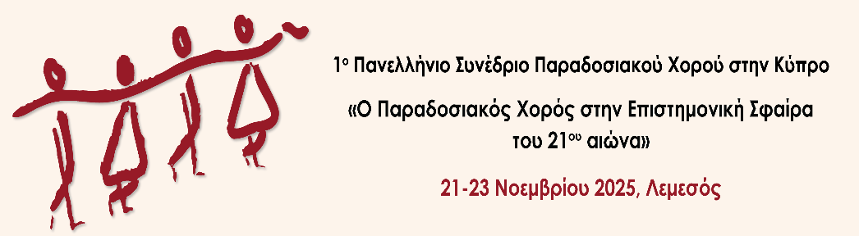

ΣΥΝΥΦΑΙΝΟΝΤΑΣ ΤΟΝ ΕΛΛΗΝΙΚΟ ΠΑΡΑΔΟΣΙΑΚΟ ΧΟΡΟ ΜΕ ΤΗ ΣΩΜΑΤΙΚΗ ΑΓΩΓΗ ΣΤΟ ΧΘΕΣ ΚΑΙ ΣΤΟ ΣΗΜΕΡΑ: ΑΝΑΛΥΤΙΚΗ ΙΣΤΟΡΙΚΗ ΜΕΛΕΤΗ ΚΑΙ ΣΗΜΕΡΙΝΗ ΠΡΑΓΜΑΤΙΚΟΤΗΤΑ
ΚΑΡΦΗΣ Β.¹, ΔΗΜΟΠΟΥΛΟΣ Κ.¹, ΦΙΛΙΠΠΙΔΟΥ Ε.¹, ΚΟΥΤΣΟΥΜΠΑ Μ.¹
¹Σχολή Επιστήμης Φυσικής Αγωγής και Αθλητισμού, Εθνικό και Καποδιστριακό Πανεπιστήμιο Αθηνών.
Εισαγωγή
Η συνύφανση της σχολικής σωματικής αγωγής (εφεξής ΣΑ) και του ελληνικού παραδοσιακού χορού (εφεξής ΕΠΧ) αποτελεί σταθερή πραγματικότητα ήδη από την επανίδρυση του ελληνικού κράτους. Από τα πρώτα αναλυτικά προγράμματα μέχρι και τα σύγχρονα εκπαιδευτικά πλαίσια, ο ΕΠΧ κατέχει σταθερή θέση στο μάθημα της ΣΑ σε όλες τις βαθμίδες εκπαίδευσης, συνυπάρχοντας με το παιχνίδι, τη γυμναστική και τα αθλήματα. Η επιλογή αυτή δεν υπήρξε τυχαία, αλλά συνδέθηκε με τους στόχους διαμόρφωσης εθνικής ταυτότητας, καλλιέργειας συλλογικού ήθους και ενίσχυσης της κοινωνικής συνοχής, στοιχεία που συνόδευσαν τον νεοσύστατο ελληνικό εκπαιδευτικό θεσμό. Σκοπός της εργασίας είναι η ανάδειξη της συνύφανσης ΕΠΧ με ΣΑ και του επιπέδου σπουδών του σήμερα.
Μέθοδος
Η παρούσα μελέτη υιοθετεί ιστορική προσέγγιση, συνδυάζοντας ιστορική ανάλυση του Ελληνικού Παραδοσιακού Χορού (ΕΠΧ) στο πλαίσιο της Σωματικής Αγωγής (ΣΑ) με συστηματική εξέταση των σύγχρονων Οδηγών Σπουδών του Τμήματος Επιστήμης Φυσικής Αγωγής και Αθλητισμού (ΤΕΦΑΑ) του Εθνικού και Καποδιστριακού Πανεπιστημίου Αθηνών. Συγκεκριμένα, η μεθοδολογική προσέγγιση στηρίζεται στις αρχές της ιστορικο-εθνογραφικής έρευνας και της ανάλυσης εκπαιδευτικού λόγου, επιτρέποντας την κατανόηση του ΕΠΧ όχι μόνο ως αντικείμενο καλλιτεχνικής πρακτικής αλλά και ως πολιτισμικό, παιδαγωγικό και κοινωνικό εργαλείο εντός της ακαδημαϊκής και εθνικής πραγματικότητας.

Slide 2
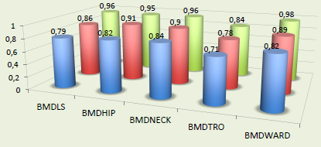
Αποτελέσματα
Από την ίδρυση της ΕΑΣΑ (ανώτερη εκπαίδευση) αλλά και των προγενέστερων σχολών αυτής, αναπόσπαστο τμήμα του αναλυτικού προγράμματος σπουδών της συνιστούσε ο ΕΠΧ. Από το 1984-1985, με την ανωτατοποίηση της ΕΑΣΑ, οι σπουδές στον χορό, σε όλα τα ΤΕΦΑΑ, δρομολογούνται σε νέα επιστημονική βάση. Ειδικότερα, στο ΤΕΦΑΑ ΕΚΠΑ σήμερα, όλοι οι φοιτητές/τριες παρακολουθούν μάθημα κορμού, ενώ δύνανται να παρακολουθήσουν τρία μαθήματα επιλογής αλλά και Ειδίκευση (με επτά υποχρεωτικά μαθήματα και υποχρεωτική εκπόνηση πτυχιακής εργασίας). Τέλος, παρέχεται η δυνατότητα μεταπτυχιακών και διδακτορικών σπουδών, όπως και διεξαγωγής μεταδιδακτορικής έρευνας.
Συζήτηση-Συμπεράσματα
Η αναλυτική ιστορική μελέτη του ΕΠΧ στο πλαίσιο της ΣΑ αναδεικνύει τη συνύφανσή τους. Σήμερα, οι καθηγητές ΣΑ (Οδηγοί Σπουδών ΤΕΦΑΑ ΕΚΠΑ), διακρίνονται για την υψηλού επιπέδου σπουδή τους (θεωρητική και εργαστηριακή). Η σαραντάχρονη πορεία έχει αναδείξει ότι οι απόφοιτοι των ΤΕΦΑΑ και ειδικότερα της Ειδίκευσης έχουν συμβάλει τα μέγιστα στην ποιοτική αναβάθμιση της έρευνας, της διδασκαλίας και της παρουσίασης του χορού και του ΕΠΧ γενικότερα, αλλά και ειδικότερα στη ΣΑ.
Ενδεικτική βιβλιογραφία
Burke, P. (2005). History and social theory (2nd ed.). Cornell University Press.
Kalogeropoulou, S. (2015). Greek dance, nationalism and identity: A contemporary approach. Dance Research Journal, 47(2), 85-102. DOI: http://dx.doi.org/10.15663/DRA.V1I1.6.
Koutsouba, M. (2012). Η διδασκαλία του ελληνικού λαϊκού παραδοσιακού χορού στους καθηγητές Σωματικής Αγωγής από το 1909 μέχρι το 1983. Κινησιολογία: Ανθρωπιστική Κατεύθυνση , 5(1), 32–39.
Thompson, P. (2017). The voice of the past: Oral history (4th ed.). Oxford University Press.
Contact: karfisvas@phed.uoa.gr

